Slide 1
AI智能运维管理平台PilotGo
麒麟软件有限公司 张寒

Slide 2
目 录
PilotGo平台简介
运维技术的发展方向
AI for PilotGo

Slide 3
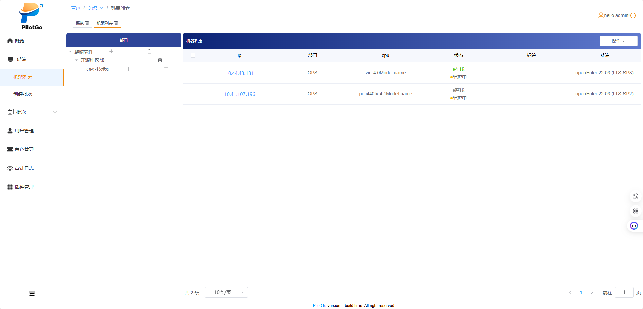
PilotGo平台简介
（1）PilotGo是openEuler社区孵化的运维管理平台，可以为操作系统集群提供运维管理和服务。
（2）PilotGo采用插件式架构设计，兼顾功能扩展和核心功能的稳定性，各插件独立迭代演进。
（3）通过event事件总线实现全局状态感知及自动化流程，从而有效避免了组件间的信息孤岛，提高了运维效率。

Slide 4
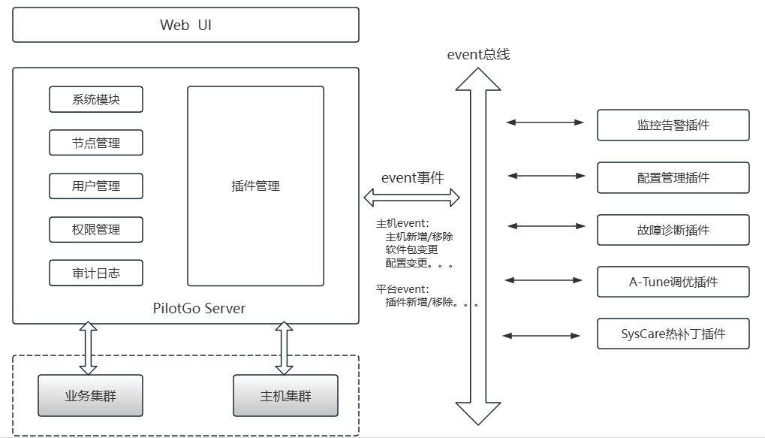
PilotGo插件式架构

Slide 5

运维技术的发展现状
01
手工运维
💡
完全依赖人工，需要手动执行大部分任务，包括系统高配置、故障排查、数据备份等。
效率低、易出错，难以应对大规模系统和复杂环境
02
工具化运维
引入自动化工具和脚本，减少手工操作，提高运维效率和准确性
需要熟练使用Shell脚本、Ansible等配置管理工具
03
平台化运维
构建或使用现成的运维平台，通过图形界面和API，实现更高级别的自动化和管理
如Zabbix、Prometheus、Jenkins（CI/CD）、K8S（容器编排）
定制和选择合适的平台，多工具的集成，以实现运维流程的标准化和自动化
⌛️
📖
04
智能化运维
借助大数据和人工智能技术，实现运维的自动化和智能化，能预测和预防问题，优化系统性能
调优工具A-Tune、异常检测gala-anteater

Slide 6
运维平台的发展现状
我们希望AI：
1、全面监控集群状况
2、深度分析大量数据，预知潜在风险
3、分析异构数据，定位问题，提供解决方案
平台微服务化，分布式部署且管理节点众多，组件关系/调用链复杂，日志信息杂乱
。
。
。
难以快速从海量数据（用户行为、日志、监控指标）中全面地分析、定位问题，时效性差
？
定位到问题后，由于不熟悉系统或技术，难以快速找到有效的解决方案
LLM Ops

Slide 7
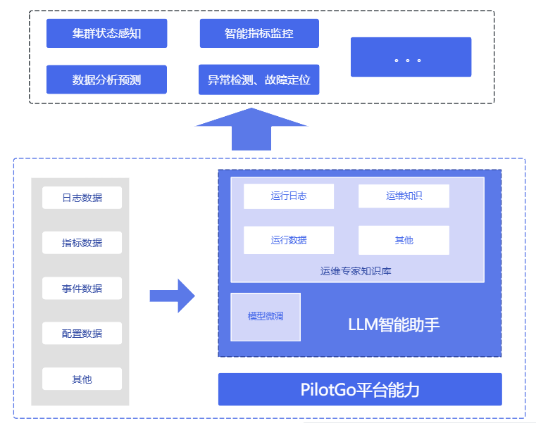
PilotGo与LLM深度融合
LLM能为PilotGo带来什么？
1、提供PilotGo集群全局状态
2、指标监控智能预测和告警
3、全面、快速地定位故障，提供解决方案
4、全局配置监控、漏洞扫描
5、性能调优
。。。

Slide 8
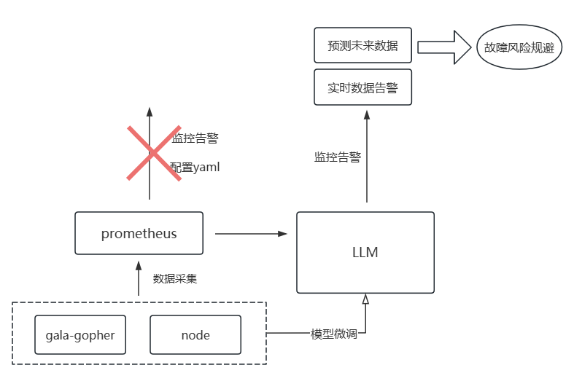
PilotGo与LLM深度融合
案例一 智能指标监控
当前进展:
前提：部署小集群，连续运行一周
训练数据：CPU、内存、磁盘、系统平均负载连续一周的数据点 已完成
模型微调 其他团队正在
基于LLM的代码开发工作（prompt、function call） 正在

Slide 9
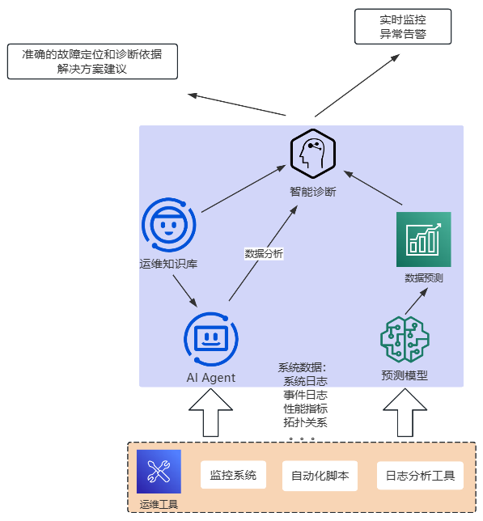
PilotGo与LLM深度融合
案例二 日常故障处理
1、使用AI Agent技术和各种运维工具集成
2、AI Agent从各个服务中持续收集海量数据
3、模型预测，异常告警
4、结合运维知识库、故障上下文信息，定位故障、解决问题

Slide 10
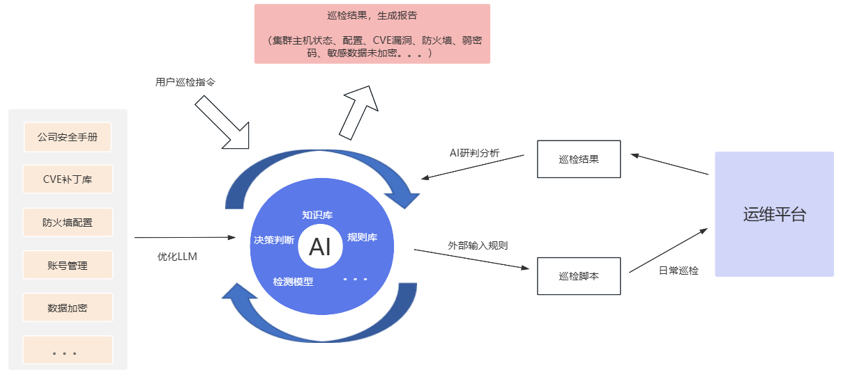
PilotGo与LLM深度融合
案例三 系统巡检

Slide 11
THANKS

